Slide 1

นางสาวณภัทร์ตะวัน อภัยภักดี
ครูผู้สอน
พระพุทธศาสนา
ชั้นมัธยมศึกษาปีที่ ๑
กลุ่มสาระการเรียนรู้สังคมศึกษา ศาสนา และวัฒนธรรม

Slide 2


หลักธรรมทางพระพุทธศาสนา
จุดประสงค์การเรียนรู้
อธิบายความหมายและประเภทของหลักธรรมในกรอบอริยสัจ 4 ได้ (K)
วิเคราะห์คุณค่าของหลักธรรมในกรอบอริยสัจ 4 ได้อย่างมีเหตุผล (A,P)
นำหลักธรรมไปประยุกต์ใช้หรือประพฤติปฏิบัติตนในชีวิตประจำวันให้เกิดผลดีต่อตนเองและสังคมได้ (A,P)

Slide 3







พระรัตนตรัย
พระรัตนตรัย แปลว่า แก้วประเสริฐ ๓ ดวง เป็นองค์ประกอบสำคัญของ

Slide 4

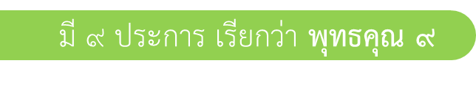
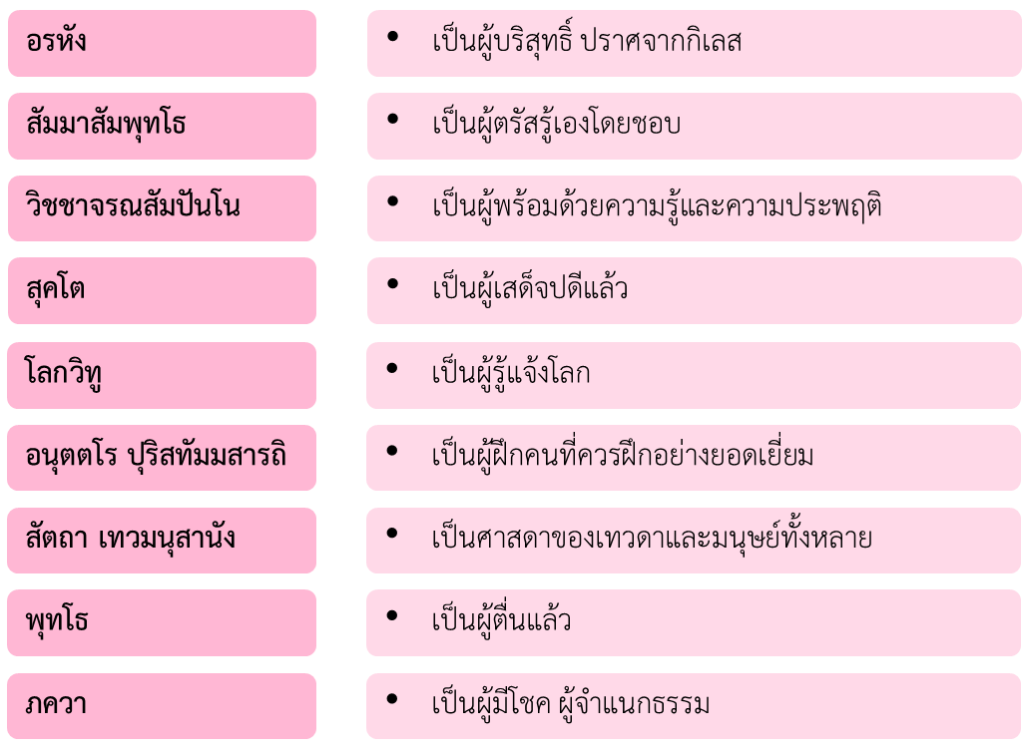

Slide 5

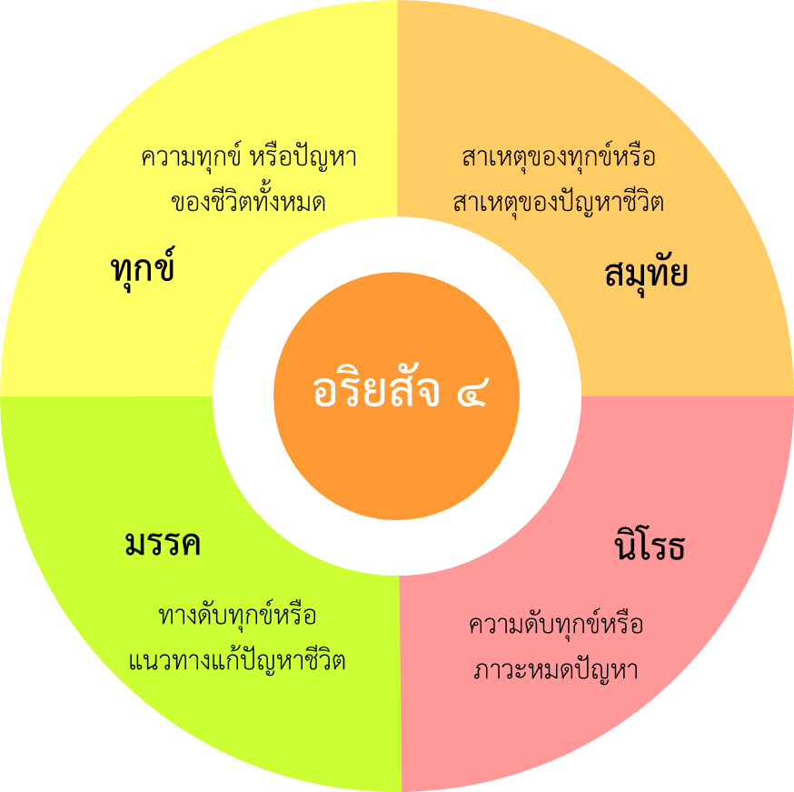

Slide 6
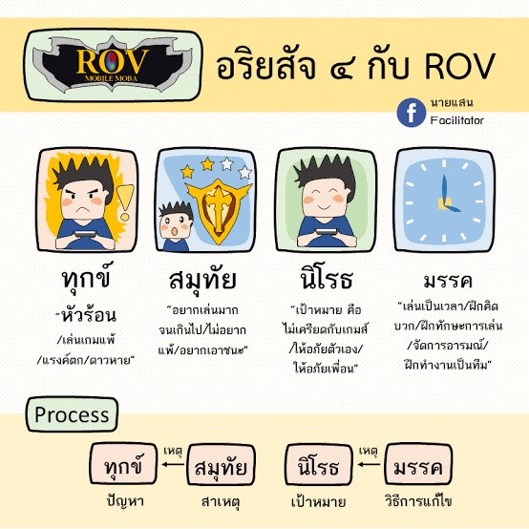
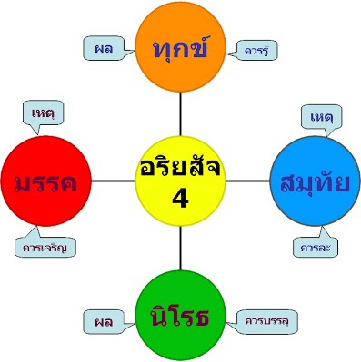

Slide 7


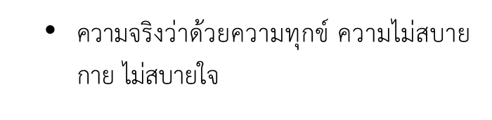
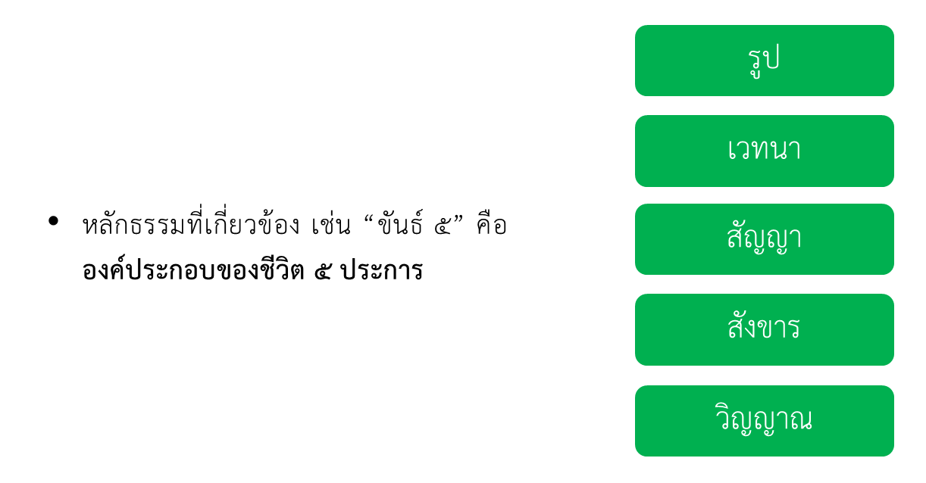

Slide 8

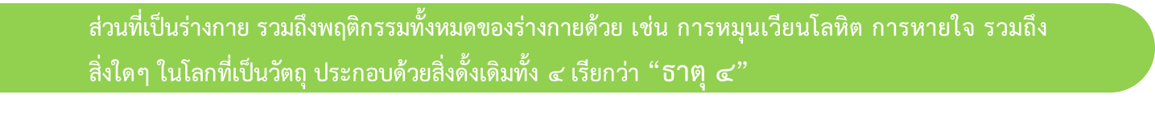


ปฐวีธาตุ
ธาตุดิน หมายถึง สิ่งที่มีลักษณะแข็ง
เตโชธาตุ
ธาตุไฟ หมายถึง สิ่งทั้งหลายที่ร้อน
อาโปธาตุ
ธาตุน้ำ หมายถึง สิ่งที่ไหลและเหลว
วาโยธาตุ
ธาตุลม หมายถึง สิ่งทั้งหลายที่สั่นไหวเคลื่อนที่

Slide 9

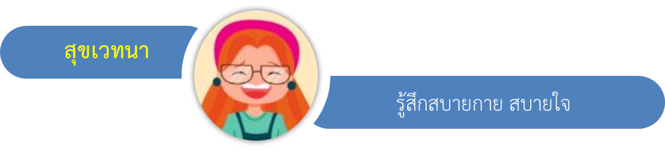
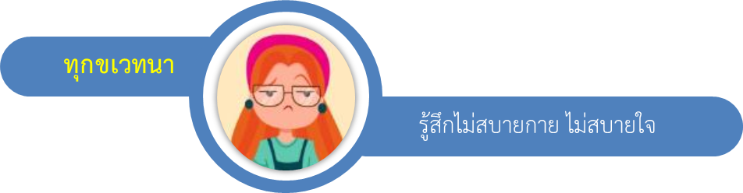


Slide 10

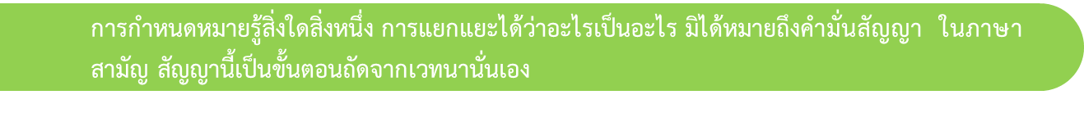

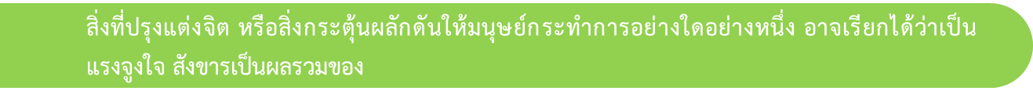
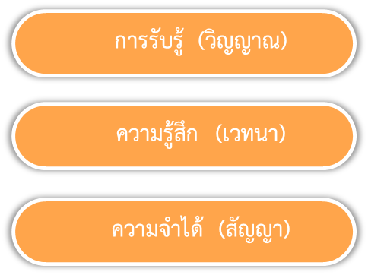

Slide 11










Slide 12
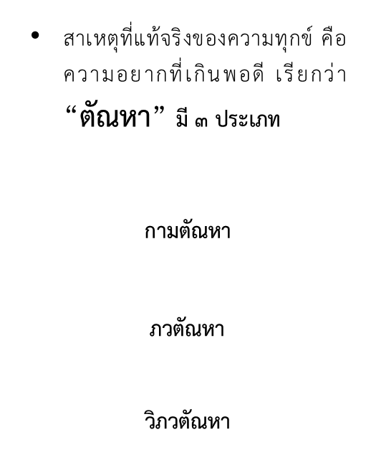
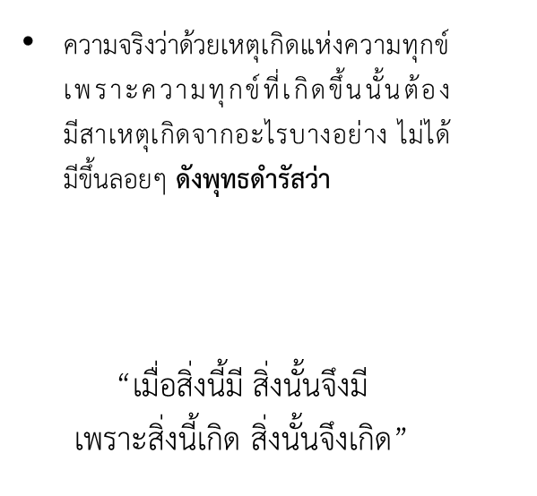

Slide 13


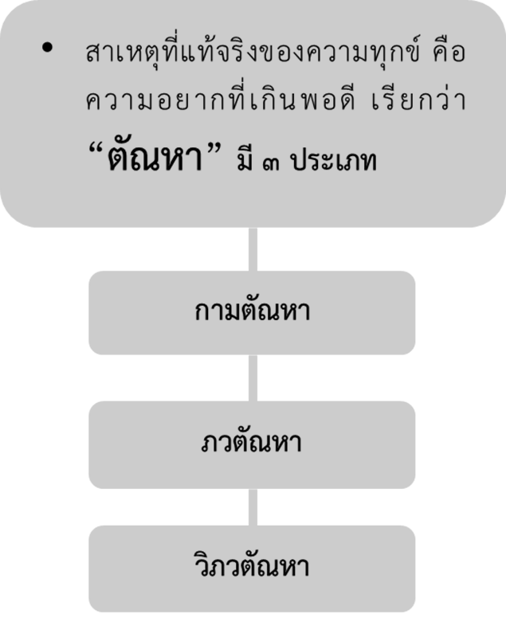





Slide 14





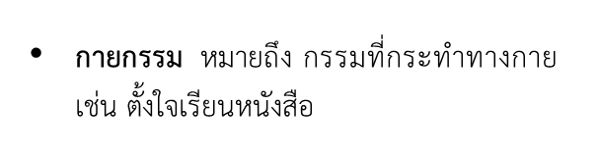
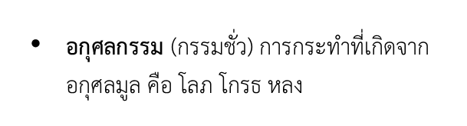
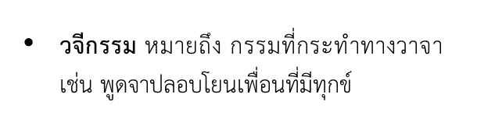
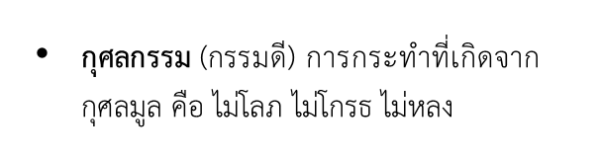
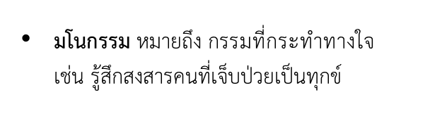

Slide 15




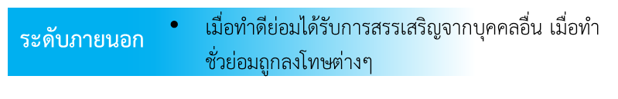
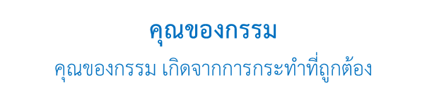


Slide 16














Slide 17
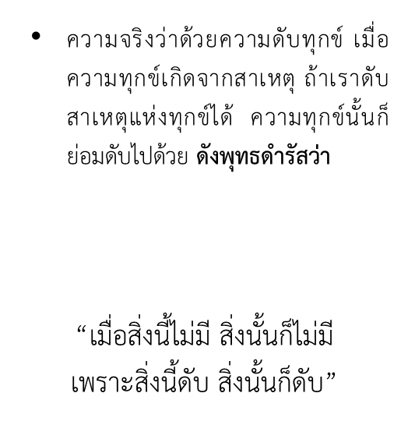
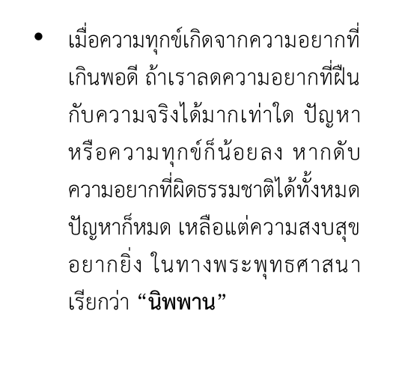

Slide 18

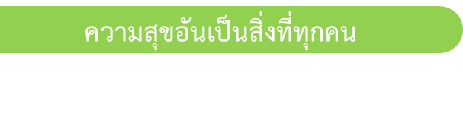








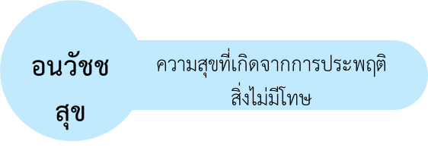

Slide 19


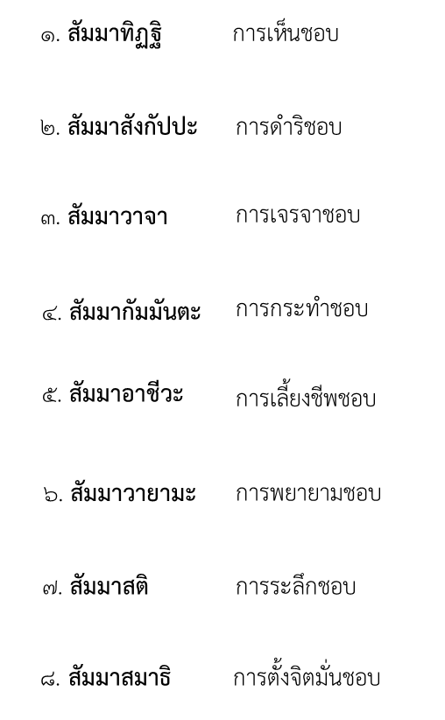
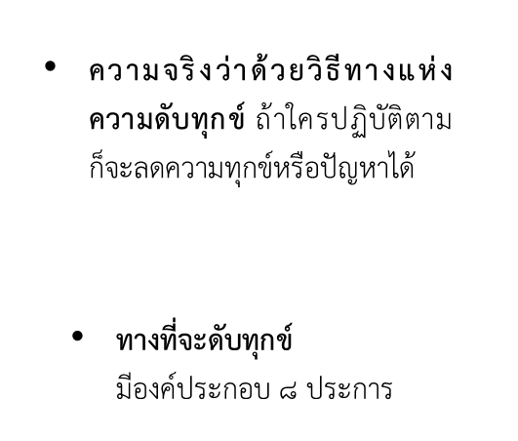

Slide 20


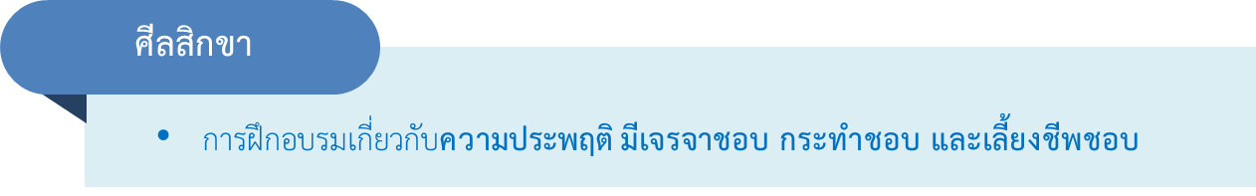

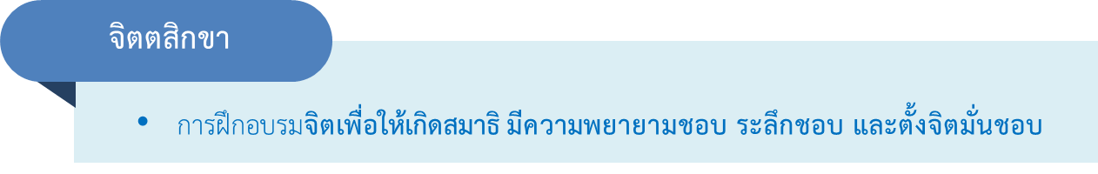


Slide 21


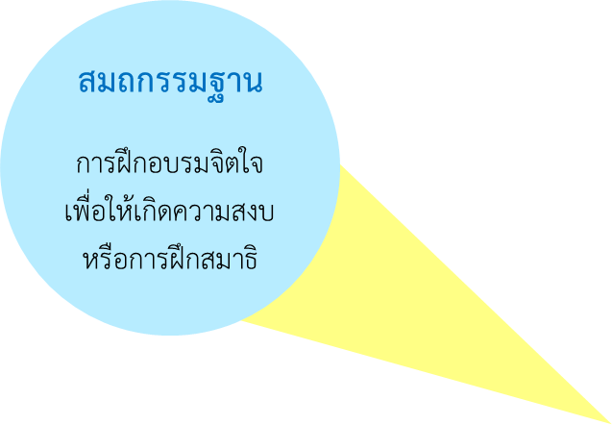



Slide 22


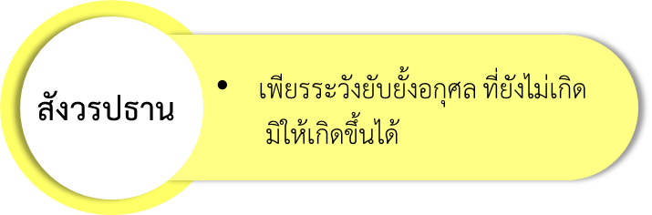
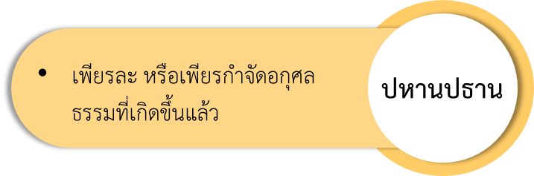
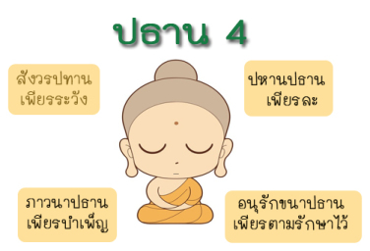



Slide 23







Slide 24

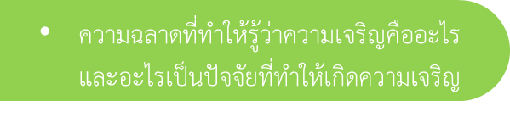









Slide 25




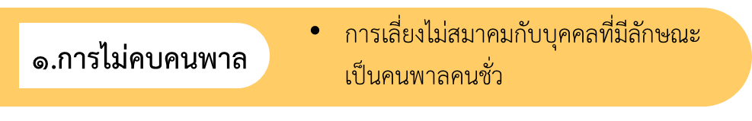

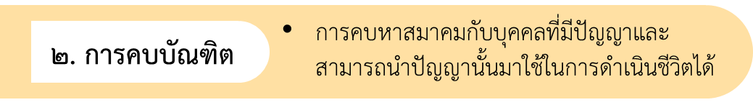

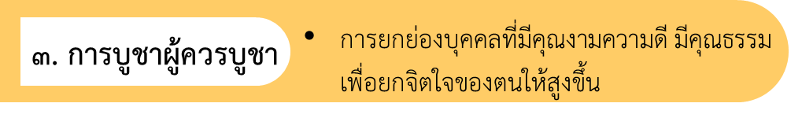

Slide 26









